Slide 1
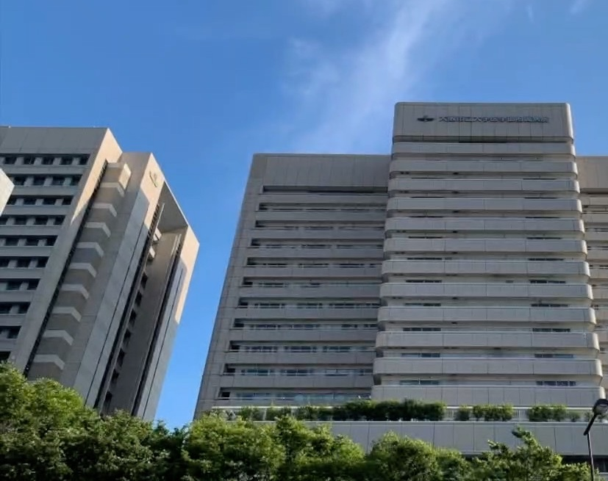
大阪公立大学での子育て支援の取り組み
男性の育休取得促進
男性も女性も育児・家事をすることを前提に勤務を考える。

Slide 2
男性の育休取得促進
パートナーの妊娠が分かった時に育休取得について声がけをする。育休は権利であり、育休期間中の勤務の調整は上長の責任であることを説明する。
パートナーの出産予定が近くなった時に育休の時期を相談して勤務を調整する。

Slide 3
医師の就業率推移
厚生労働省が出しているデータです。
卒後12年のところで女性医師の就業率が落ち込んでいるのがわかります。
仕事を中断した理由については出産、子育てが最も多くなっています。
厚生労働省ホームページより

Slide 4
週あたり勤務時間60時間以上
30代から50代にかけては男性の割合が多くなっています。
厚生労働省ホームページより

Slide 5
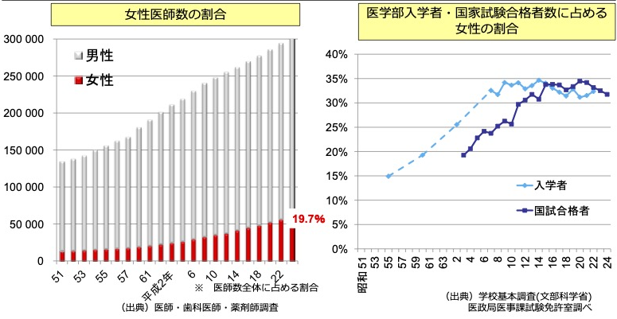
厚生労働省ホームページより
女性医師が仕事を続けることができなければ日本は極端な医師不足になる可能性がある

Slide 6
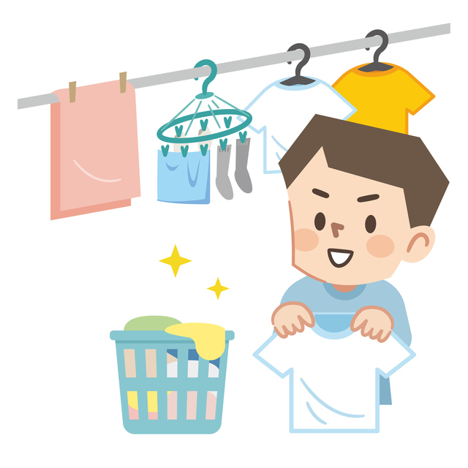
家事も仕事も頑張れるスーパーウーマンだけが生き残れる世界は維持できない。
男性も女性も家事をするという文化を
根付かせる必要
男性の育休取得を推進

Slide 7
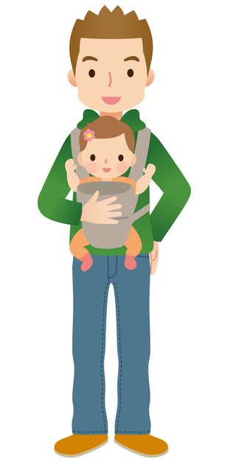
男性が家事育児をする文化を根付かせる
男性育休の取得を促す。
育児・家事の経験を積むことが必要。
男性の育休経験者が増えれば職場でのお互いの理解が深まるのでは。。。 子供の急病での急な休みなどにも

Slide 8
男性育休取得者は3名。取得予定者1名
現在は1ヶ月のみであるが、今後はもう少し長期間の育休も検討する予定。

Slide 9
１ヶ月取りました
１ヶ月取りました

Slide 10
大阪公立大学での取り組み
男性の育休取得促進
男性も女性も育児・家事をすることを前提に勤務を考える。

Slide 11
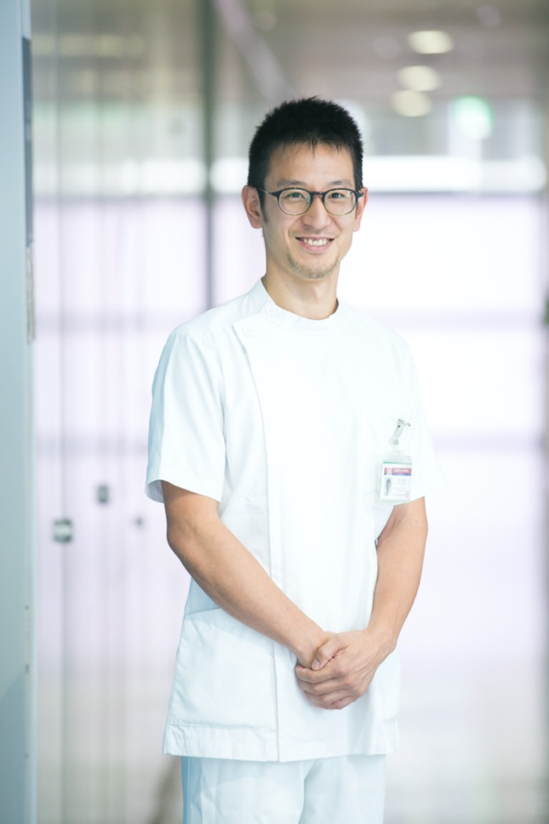
大阪公大耳鼻科 の医局長
大石賢弥・大阪公立大学 講師
専門：頭頸部外科・甲状腺腫瘍
7歳を筆頭に1歳まで5人の子育て中
妻は学校保健衛生士で常勤
④
①
③
⑤
②

Slide 12
ある日の午後

Slide 13
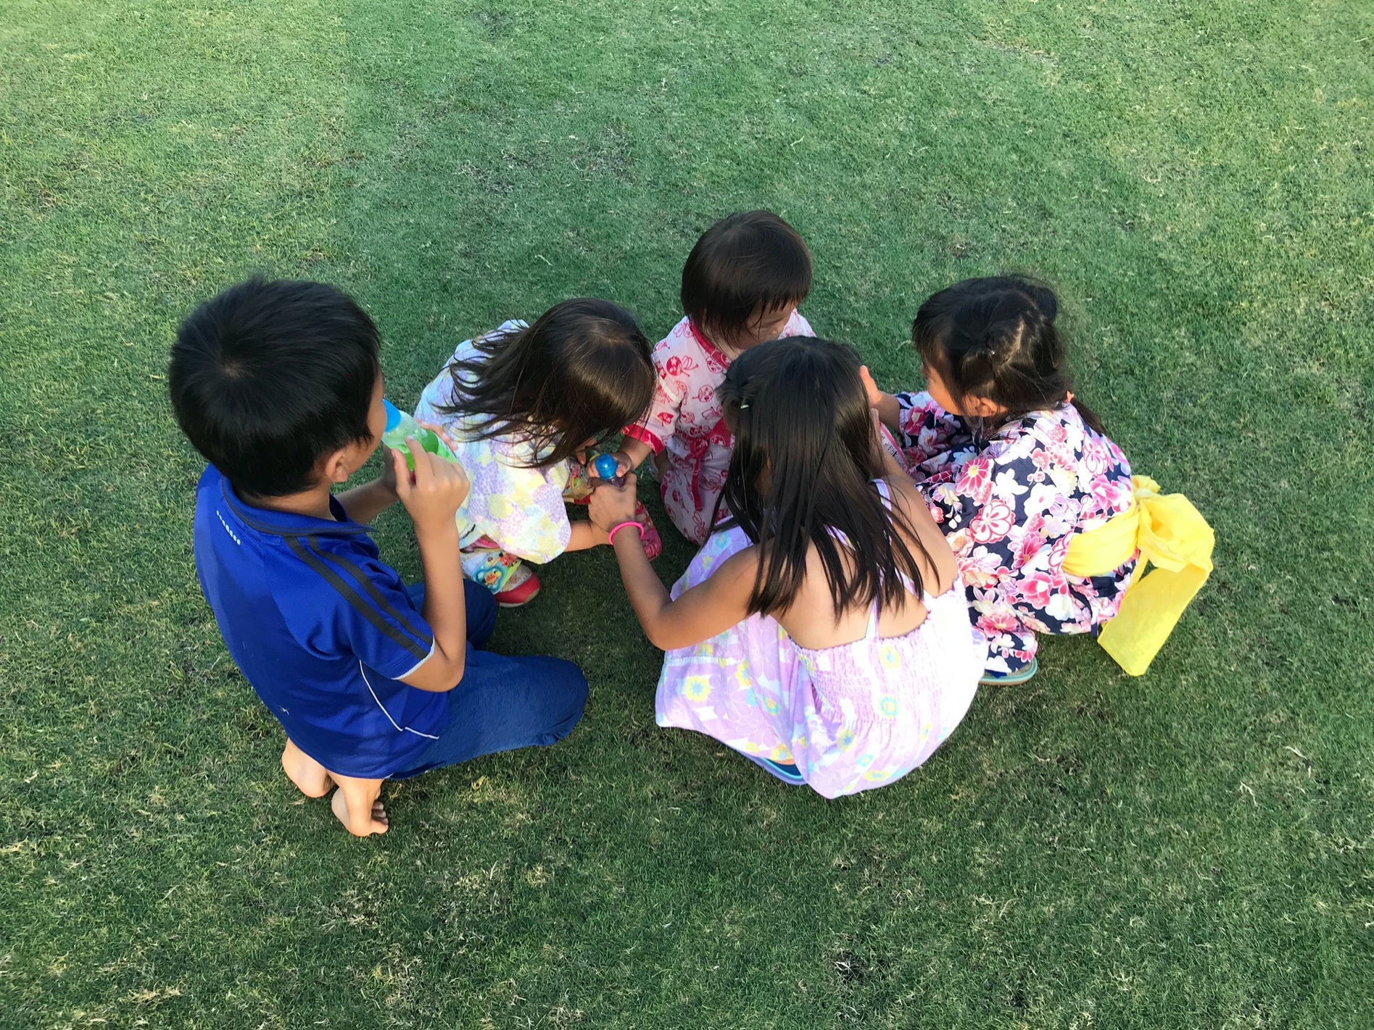
育児経験が豊富な人材を医局長にすることによって、、
男性医師であっても保育園の送り迎えのための遅刻・早退が許される
男性医師であっても子供が病気の時には休みが取れる。
これらは強制ではなく、男性であっても申し出ることができる雰囲気を作ることが重要。

Slide 14
休める診療体制
Covid19の流行により医療者も休まざるをえない状況があったことから、休みことができるシステムが出来つつある
主治医制からチーム医療制へ⇨患者さんにずっと一人の医師が診るわけではないことを理解してもらう必要

